Slide 1
Презентация проекта
Азбука здоровья
Выполнила: инструктор
по физической культуре
Маслова Марина Алексеевна
МБДОУ детский сад №1 «Тополек»

Slide 2
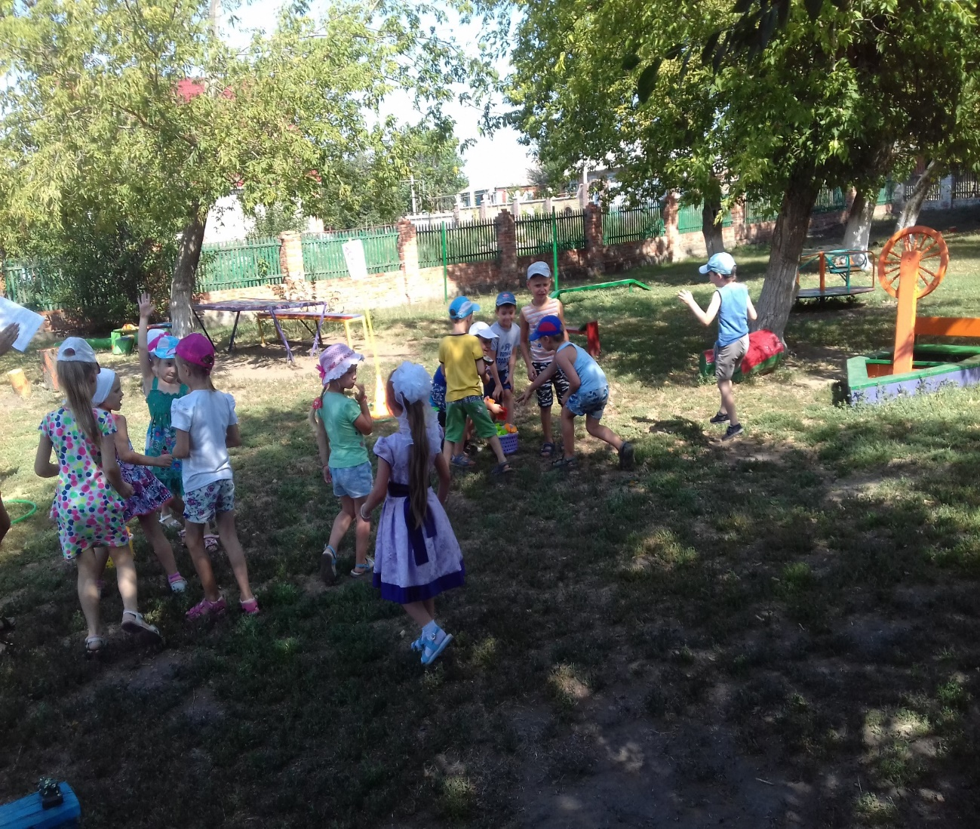
Чтоб быть всегда здоровым,
Нужно бегать и скакать,
Больше спортом заниматься,
И на улице гулять.
Фото

Slide 3
Образовательная область: физическая культура
Тип проекта : познавательно – оздоровительный, долгосрочный.
Участники проекта: дети старшей и подготовительной группы, инструктор по физической культуре, воспитатели старшей и подготовительной группы,и родители старшей и подготовительной группы.
Сроки реализации: октябрь- май

Slide 4
Обоснование проблемы
1. неосведомлённость родителей о важности совместной двигательной деятельности с детьми;
2. недостаточность знаний родителей и детей о физических навыках и умениях детей данного возраста;
3. невнимание родителей к здоровому образу жизни в семье

Slide 5
Гипотеза
Здоровье детей будет сохраняться, укрепляться и развиваться, а физические качества будут эффективно совершенствоваться при условии, если будет разработана система работы с детьми и их родителями по физическому воспитанию и оздоровлению с созданием комфортных условий для занятий физической культурой в ДОУ и дома.

Slide 6
Цель проекта
Формирование социальной и личностной мотивации детей среднего дошкольного возраста и их родителей на сохранение и укрепление здоровья и воспитание социально –значимых личностных качеств.

Slide 7
Задачи проекта
Пропаганда здорового образа жизни, формировать у детей потребность в здоровом образе жизни, стремление к сохранению и укреплению своего здоровья средствами физической культуры.
Расширить знания родителей о физических умениях и навыках детей и заинтересовать их укреплять здоровый образ жизни в собственной семье
Создание комфортных условий для занятий физической культурой в ДОУ и дома, поднять и поддержать интерес у детей к физкультурно – оздоровительным занятиям.

Slide 8
Ожидаемые результаты
У детей сформировано потребность в здоровом образе жизни, стремление к сохранению и укреплению своего здоровья средствами физической культуры.
У родителей расширились знания о здоровом образе жизни и сформировались представления о создании благоприятного эмоционального и социально – психологического климата для полноценного развития ребенка
В ДОУ и дома создано комфортные условия для занятий физической культурой. Родители вовлечены в единое пространство «Семья – детский сад»
У детей повысился интерес к занятиям по физической культуре.

Slide 9
Реализация проекта
1 этап: постановка проблемы, определение цели и задачи проектной деятельности
2 этап: работа с детьми, работа с родителями
3 этап: презентация проекта и проведение спортивно – оздоровительное развлечение
« У нас в гостях Мойдодыр»

Slide 10
В здоровом теле – здоровый дух Что такое - ЗОЖ

Slide 11
1-ый этап проекта. Рассуждалки детей о здоровье
Чтоб здоровым быть, надо есть свеклу, морковку.(Иван К.)
Если утром делаешь зарядку, то будешь здоровым.( Анастасия К.)
Надо мыть руки, чистить зубы и будешь здоровым. (Валерия О.)
Надо пить молоко. (Денис К.)
Надо тренироваться и больше быть на свежем воздухе.(МиленаТ.)

Slide 12
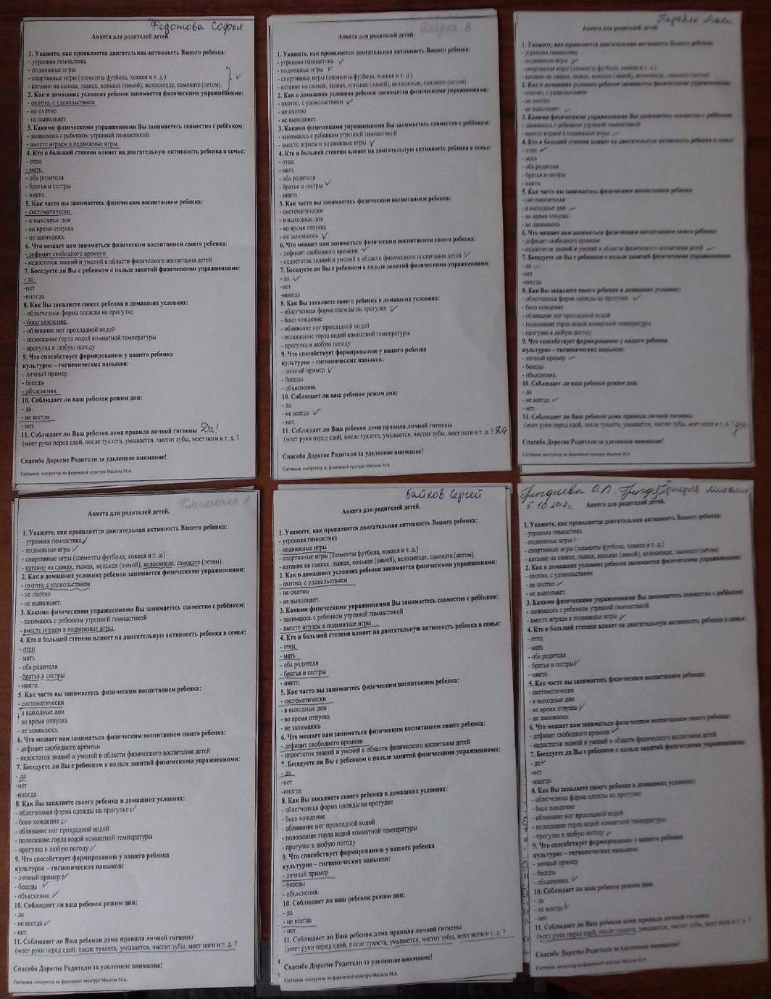
Знание родителей о здоровом образе жизни детей
По результатам анкеты родителей было выявлено следующее:
55 родителей ведут здоровый образ жизни в собственной семье.
19 родителей увлекаются подвижными и спортивными играми вместе с детьми.
У 18 родителей отсутствии знаний о оздоровительно – физических упражнений для детей.
У 8 -их родителей нехватки времени для занятии с детьми в домашних условиях.

Slide 13
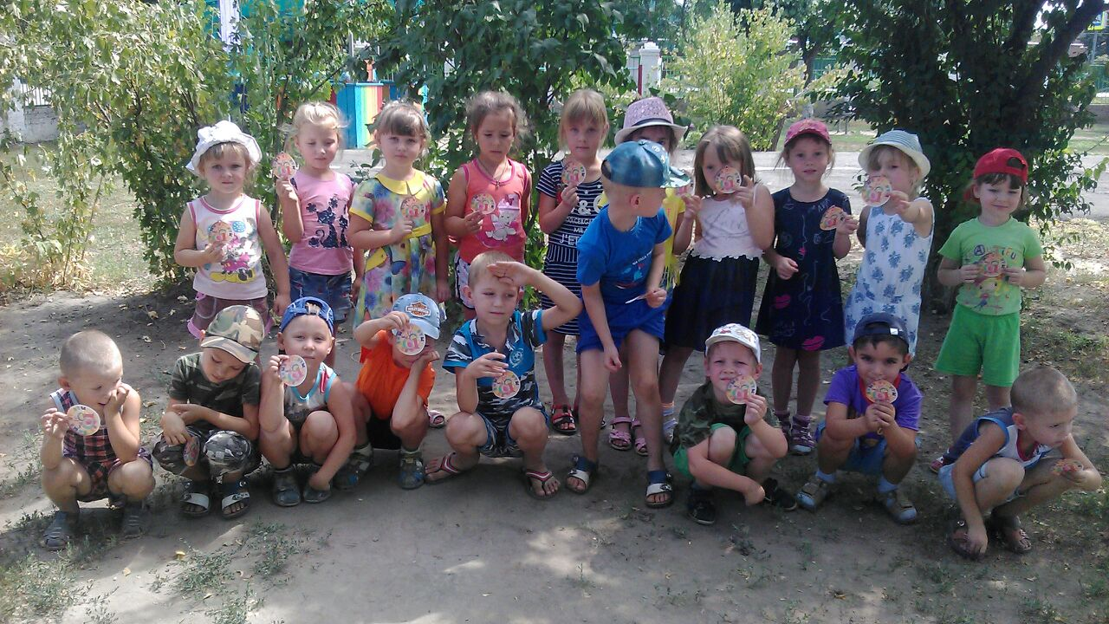
2 – ой этап проекта. Чтение стихов и пословиц, рассматривание картин о здоровом образе жизни.

Slide 14
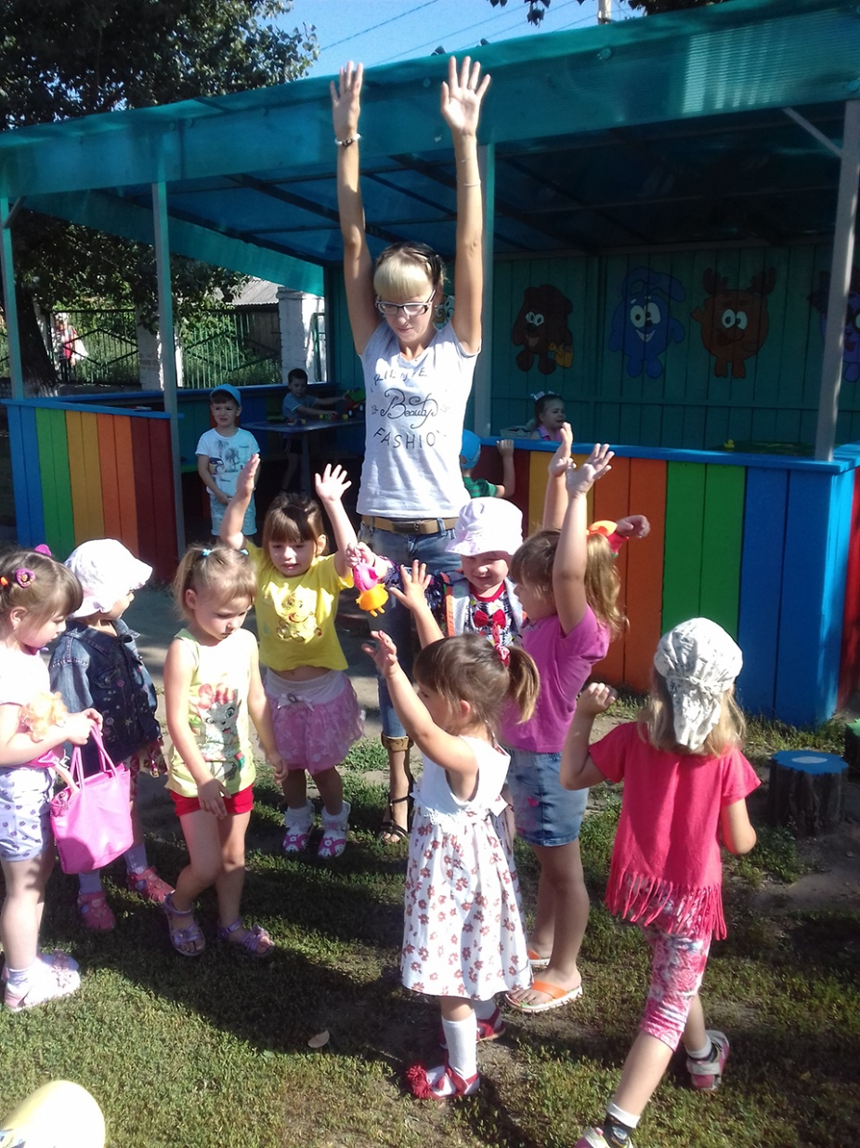
Утренняя гимнастика в старшей и подготовительной группах
Здоровье в порядке, спасибо зарядке!

Slide 15
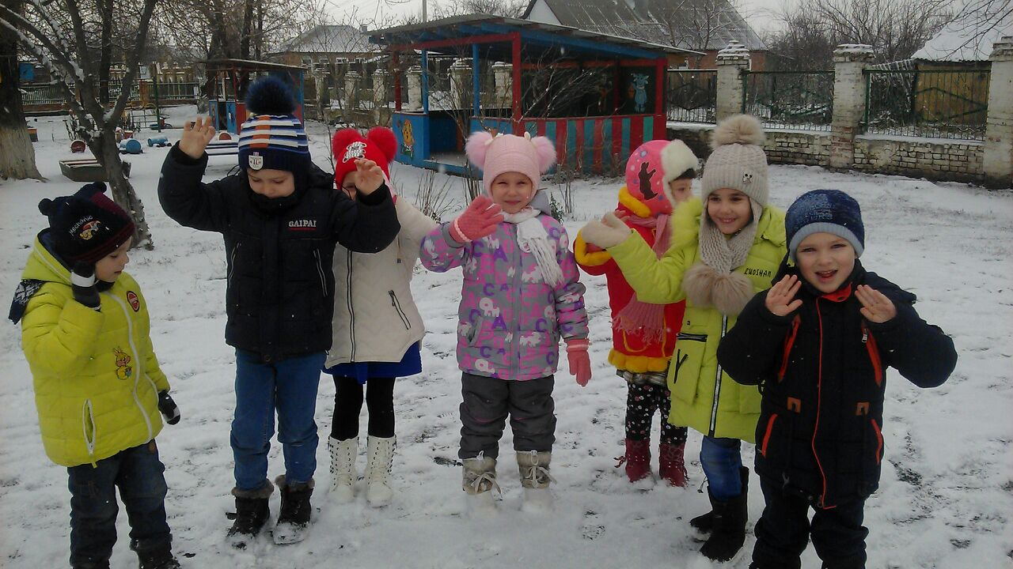
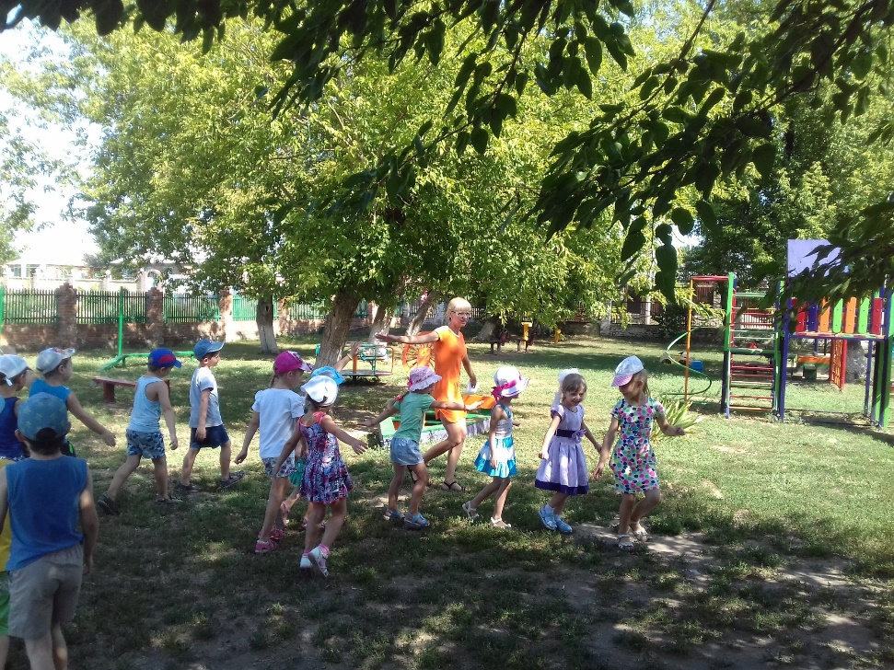
Прогулка на свежем воздухе
Прогулки на свежем воздухе – отличное закаливание ребенка. Приучите гулять детей в любую погоду, ежедневно бывать на свежем воздухе.

Slide 16
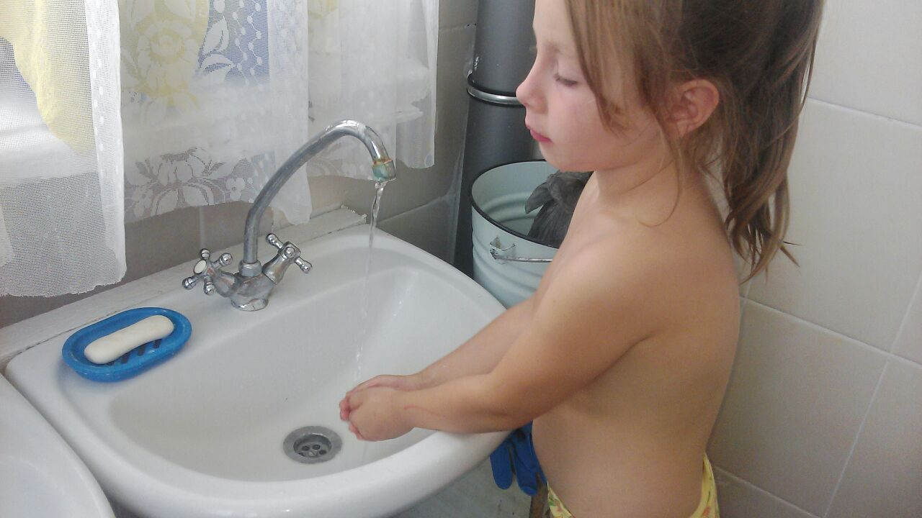
Режимные моменты в течение дня в группах направленные на здоровый образ жизни
Пробуждающая гимнастика
Гигиенические процедуры

Slide 17
Проведение НОД на тему « Здоровье – это богатство»
Общеразвивающие упражнения

Slide 18
Подвижные игры и соревнования

Slide 19
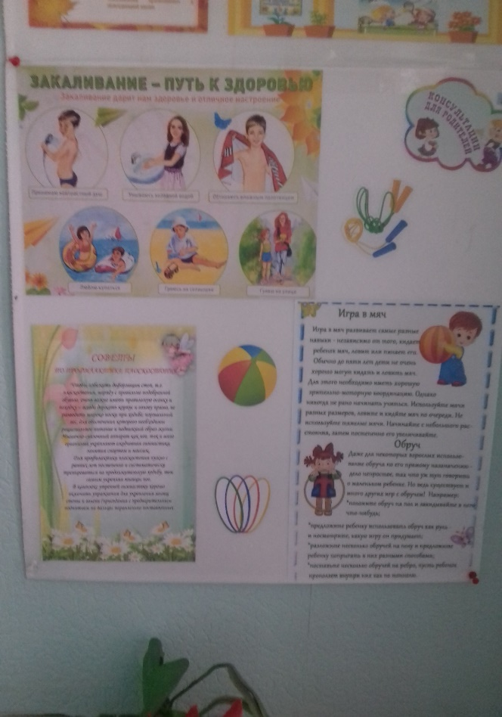
Работа с родителями
Информация для родителей

Slide 20
Заключительный этап проекта
Проведение беседы в старшей и подготовительной группах на тему « У нас в гостях – Мойдодыр»

